Slide 1
ASSEMBLEE GENERALE du Samedi 10 Novembre 2018
Sommaire :
Allocution du Président
Bilan moral de la saison 2018
Point de situation, parole à la Municipalité, à l’OMS, au CD44
Manifestations envisagées (concours, vide-grenier ..etc..)
Bilan sportif de la saison 2018
Bilan financier et approbation
Proposition du nouveau Bureau et vote
Effectif du Club, recrutements
Inscriptions équipes Coupe de France, Coupe de District, Championnat des Clubs féminins, Séniors, Vétérans.
Tenues 2019
Nos sponsors
Questions diverses
Notes:
Allocution du président

Slide 2
Allocution du Président

Slide 3
Bilan moral de la saison écoulée
Points positifs
Parcours exceptionnel de nos représentant(e)s aux Championnats de France , dans les concours et Championnats de Club
Envie de jouer, et d’être reconnu pour des valeurs,
Participation des joueurs dans de nombreux concours .
Participation assidue aux entraînements place des Salines
Axes d’amélioration
Port de la tenue « Club » dans les diverses manifestations,
Transmettre les résultats après participation aux compétitions.
Mieux communiquer à travers notre site internet
Mieux maitriser notre fonctionnement avec des plannings élaborés suffisamment tôt en relation avec la mairie.

Slide 4
Point de situation parole à la Municipalité
Il n’a pas été possible de se rapprocher de « La Baule Pétanque » qui a refusé toute entrevue pour harmoniser les dates de manifestations.
Une réunion plénière a été organisée le 18 Octobre 2018 pour décider de l’avenir du club et des recrutements 2019.
La majorité des votes de nos licenciés et adhérents a opté pour accepter les demandes venant de l’extérieur et refuse l’entrée des joueurs de La Baule Pétanque dans notre club.
Un compte-rendu de cette réunion plénière a été envoyé à tous les licenciés et adhérents .

Slide 5
Manifestations envisagées 2019
Organisation du championnat départemental doublette féminin : 27 & 28 Avril 2019
Organisation du championnat départemental individuel sénior : 27 & 28 Avril 2019
Organisation du championnat départemental individuel jeune : dimanche 28/04/2019
Nous avons obtenu un accord de la Mairie sur ces dates ainsi que l’accord du CD44, donc tout est en route …
Organisation du vide-grenier : la Mairie nous a proposé des dates dont le 5 Mai 2019, que nous avons retenu.
Merci de réserver ces dates, le club aura besoin de bénévoles pour ces organisations.

Slide 6
Bilan sportif de la saison écoulée
Nous retiendrons en tout premier lieu nos 4 participations aux Championnats de France avec d’excellents résultats qui nous positionnent parmi les meilleurs clubs de France.
Qualification en individuelle de Christine Noailles
Qualification en doublette mixte de Morgane Porche et Mickaël Blanchard qui atteignent les 1/8 ème de finale et tombent 12 à 13 contre les finalistes
Qualification en triplette de Freddy Russon Maxime Leray et Mickaël Blanchard qui s’inclinent en 1/16ème contre la Nouvelle Calédonie
Qualification en doublette de Freddy Russon et Mickaël Blanchard qui s’inclinent en 1/8ème de finale

Slide 7
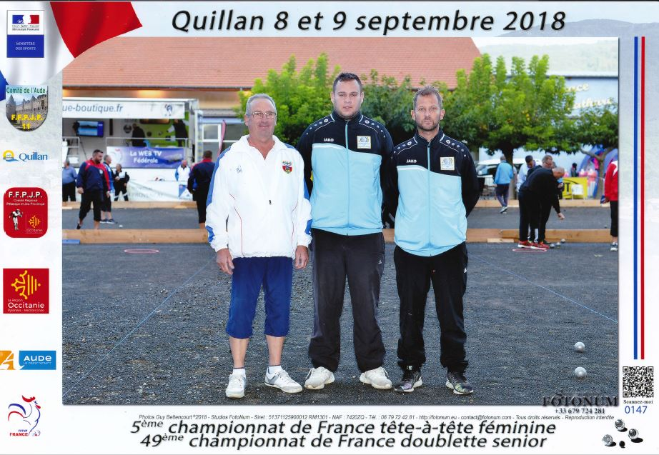
Les résultats en championnats

Slide 8
Les résultats en championnats

Slide 9
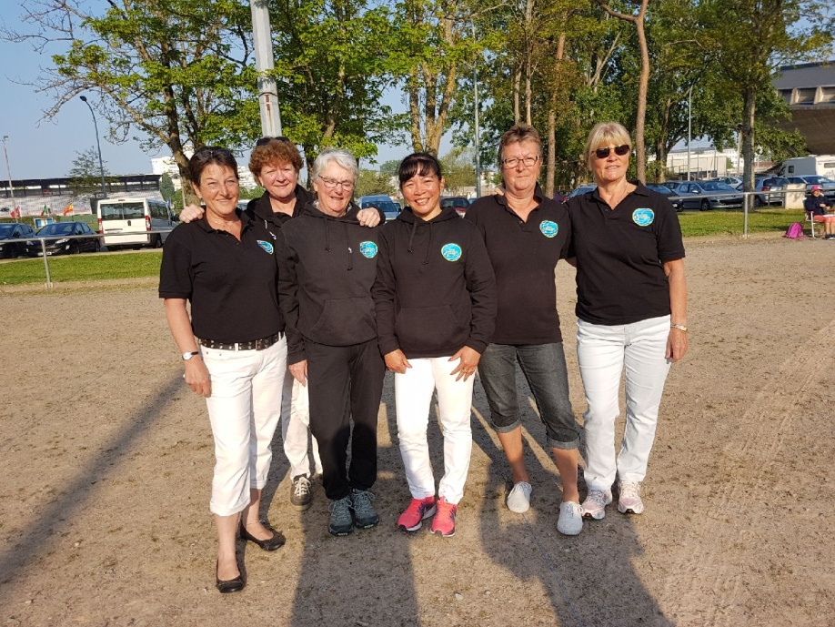
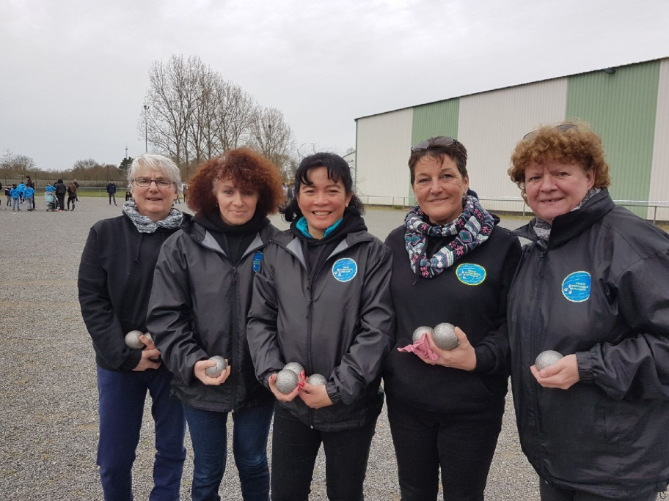
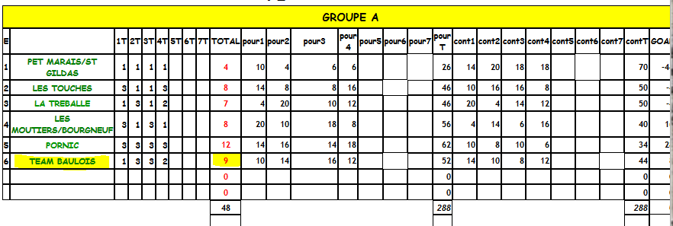
Championnat des Clubs Féminins
Notre équipe féminine termine à la 2^{ième} place

Slide 10
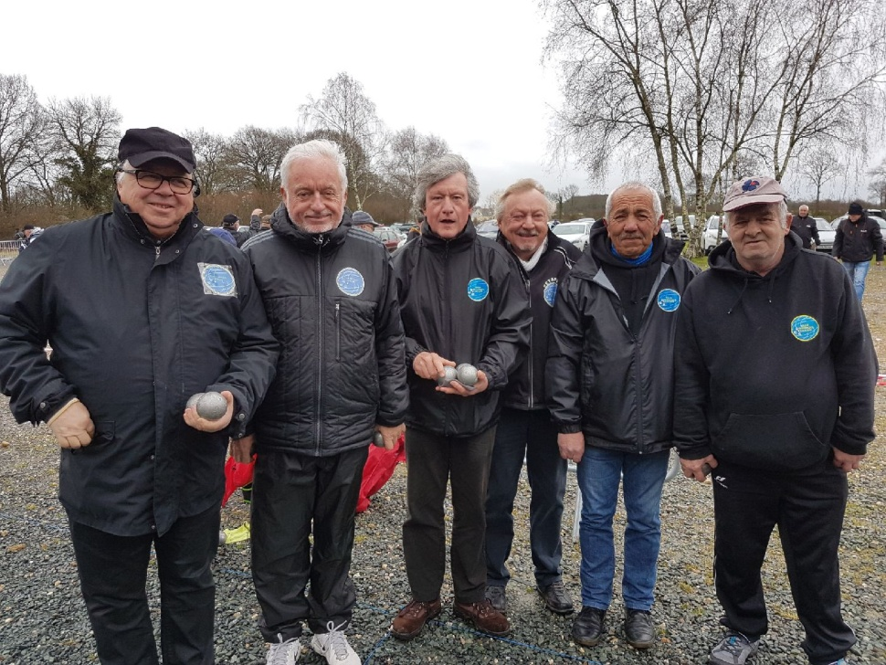
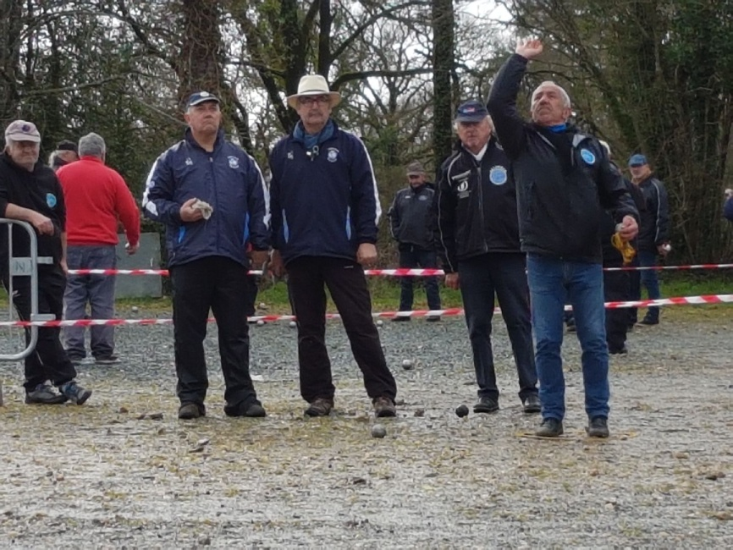
Déception pour ce championnat où nous terminons à la 6 ème place
Championnat des Clubs Vétérans

Slide 11
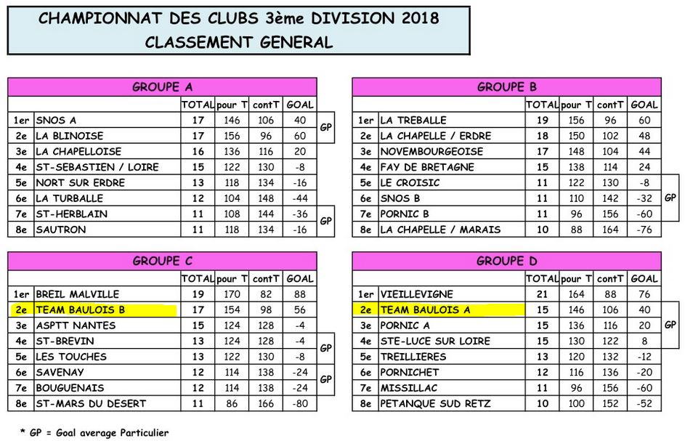
Nous avons présenté 2 équipes et
terminons à la deuxième place
dans chaque groupe
Championnat des Clubs Séniors

Slide 12
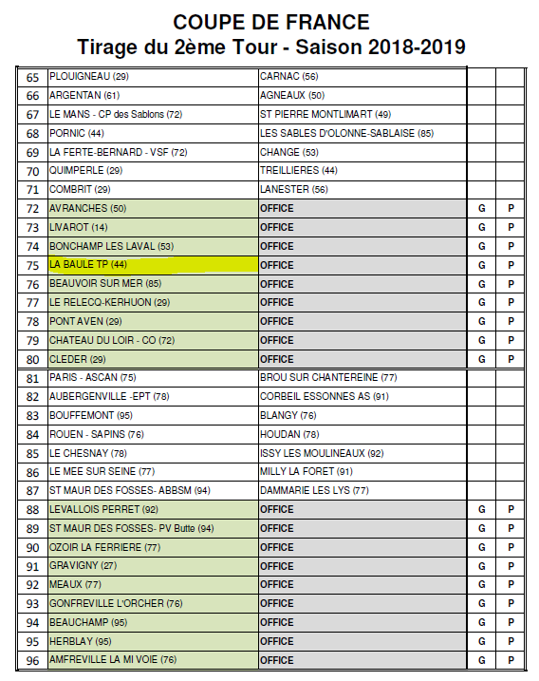
Les résultats en coupes COUPE DE FRANCE
Lundi 2 Avril 2018
1er tour Coupe de France :
Victoire de Team Petanque contre La Turballe dans un match très disputé 3 tête à têtes 2 doublettes et 2 triplettes.
Samedi 19 Mai 2018
Nous avons remporté le deuxième tour de la Coupe de France au SNP cet après-midi.
Dimanche 12 Août 2018
La rencontre en COUPE DE FRANCE contre BREIL MALVILLE Dimanche 12 Août sur
les terrains de La Baule Escoublac a été remportée par TEAM PETANQUE.
L'équipe composée de Catherine, Christine, Mickaël, Freddy, Christophe, Ludovic et des deux Alain's s'est imposée après avoir emporté tous leurs têtes à têtes puis 2 doublettes.
Samedi 22/09/2018
Nous nous sommes rendus à Olonnes-sur-Mer pour disputer le premier tour en zone de Coupe de France et l'avons emporté 25 à 6.
L'ampleur du score du score ne reflète pas la rencontre puisque nous avons gagné les 2 triplettes à 12 !

Slide 13
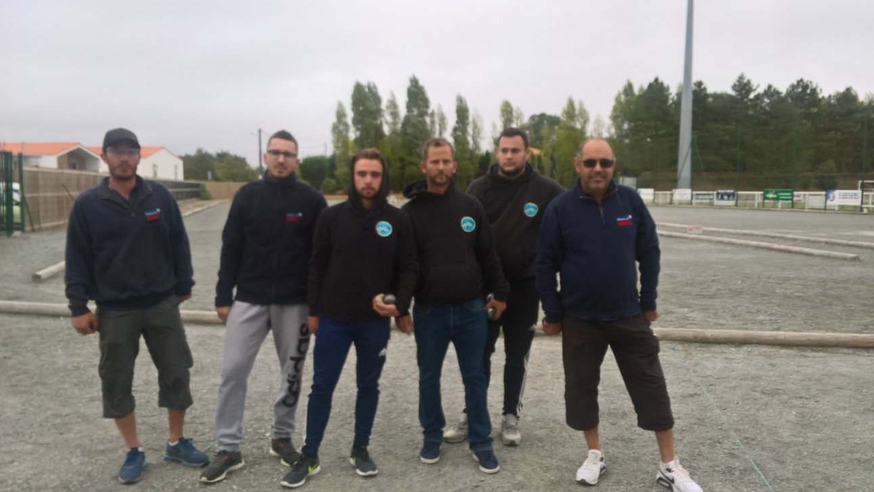
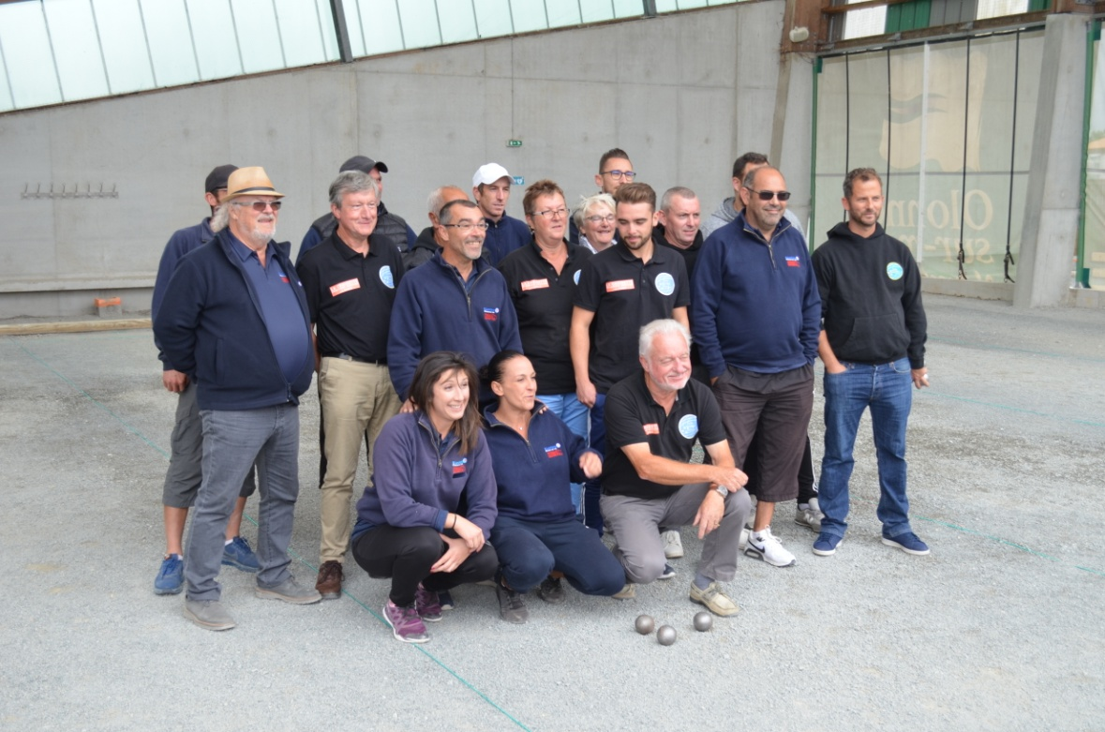
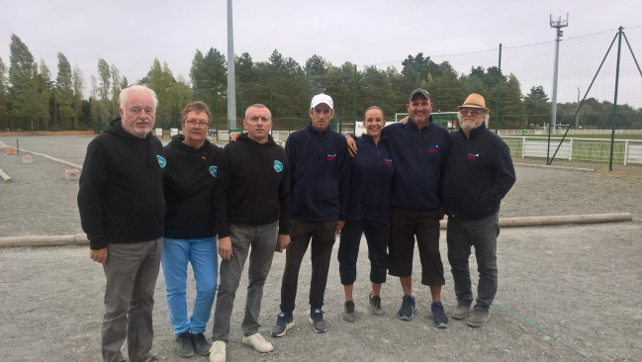
Les résultats en coupes COUPE DE FRANCE
Nous sommes toujours dans la compétition et devrons disputer les 1/64 èmes de finale entre le 11 Novembre et le 23 Décembre 2018.
Si nous recevons, il nous faudra selon l’article 6.2 je cite :
Pour le 3ème et 4ème tour, le club recevant devra prévoir un boulodrome couvert afin de parer à
toutes éventuelles intempéries.
En cas d'impossibilité la rencontre sera inversée avec information au Comité de Pilotage National.

Slide 14
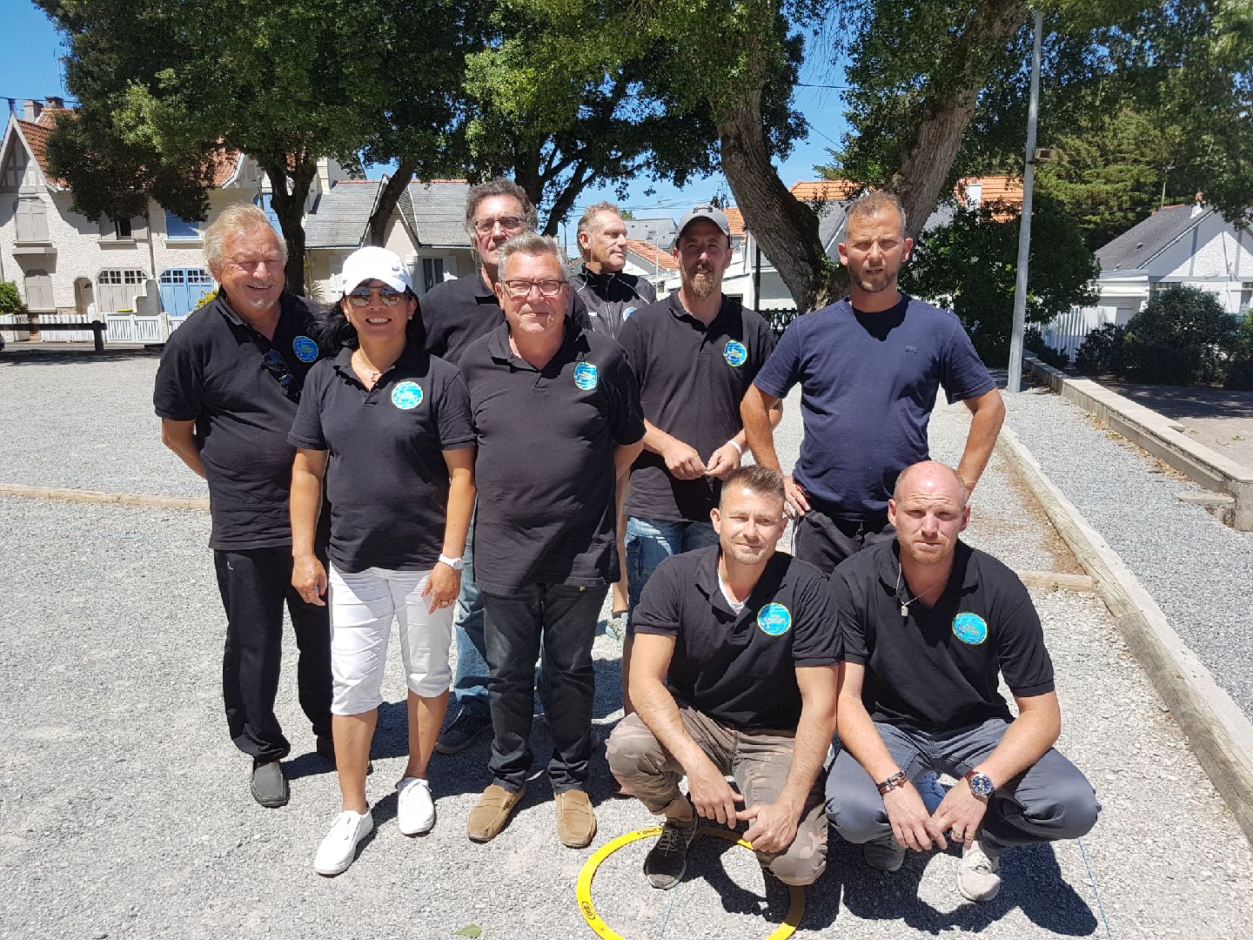
Les résultats en coupes : COUPE DE DISTRICT
1er tour Coupe de District
Notre équipe composée de Morgane PORCHE, Marie-Chantal JAMBON, Jean-Yves GUILLEVIC, Dominique PIERRE, Jean-MArc BLANCHARD, Julien GRANDOUILLER et Philippe DEBAIN a remporté le premier tour contre l'équipe du SNP 20 à 11.
Victoire incertaine jusqu'à la dernière triplette qui était décisive.
2ème tour contre Pornichet le 23/06
Josie TOUCHAIS- Julien GRANDOUILLER - Dominique PIERRE - Philippe DEBAIN - Mickaël HAMON - Anthony VILLECHAISE
Jean-Yves GUILLEVIC - Gérard BOUTET
La compétition s'est jouée à Pornichet car nous ne disposions pas des terrains aux Salines occupés par les 10ièmes journées boulistes
Après avoir gagné 3 tête-à-tête puis 2 doublettes, il fallait remporté une triplette sur les 2 à disputer.
Ce ne fut pas le cas et nous sortons de la compétition au stade des 1/4 de finale.

Slide 15
Les résultats en concours
Nous avons eu de très bons résultats dans les concours départementaux, régionaux et nationaux
Ce qui devrait hisser le club en haut du classement de Loire-Atlantique et en très bonne place au niveau national.
En 2017, nous avions terminé à la 437ème place sur 4622 clubs en France.
Voici rapidement les résultats qui vous serons envoyés par courriel si vous vouliez les examiner de plus près :

Slide 16
Les résultats en concours
Nos résultats dans les concours en 2018
Samedi 03/02/2018
Montoir de Bretagne (52 doublettes présentes) où nous présentions 4 équipes
En finale du A : M. Leray associé à M. Hamon & C. Guidet associé à A. Goupil
En finale du C : A. Chevalier associé à J-Y Guillevic
Dimanche 11 Février 2017
Belle performance de notre triplette GUIDET Christophe,BLANCHARD Mickaël, RUSSON Freddy qui se hisse en 1/4 de finale du national de La Roche sur Yon.
Samedi 17 Février 2017
Philippe DEBAIN Martial PERRIN en 1/4 du concours du SNOS et Ludovic GUIGNIER et Alain GOUPIL en finale
Dimanche 18 Février 2018
Maxime LERAY Mickaël BLANCHARD Freddy RUSSON sont parvenus en finale du National de CHOLET où ils durent s'incliner face à l'équipe FOURNIE ROUSSEAU MANDIMBY
Mercredi 28 Février 2018
Maxime LERAY Mickaël BLANCHARD Freddy RUSSON ont remporté le concours de l'UMP ce samedi 24/02/2018.

Slide 17
Les résultats en concours
Samedi 31 Mars 2018
Concours en doublette mixte au SNOS cet après-midi, nous avons engagé 6 doublettes.
Isabelle GUIGNARD associée à Maxime LERAY remportent le concours A à la pièce face à Josie TOUCHAIS et Christophe GUIDET
Toujours dans le A, Christine NOAILLES et Freddy RUSSON en 1/2 finale perdent contre Josie et Christophe
Catherine GUIDET et Alain GOUPIL perdent en finale du B à la pièce.
Monique GOUPIL et Jacques TOUCHAIS perdent à la première du B
Maddy CARLIER et Gus FERRANDIN perdent en 1/2 finale du C
Dimanche 1er Avril 2018
Nos féminines ont disputé le concours quadrette féminine organisé par le CD44 à La Marne et se sont inclinées au tir de précision en 1/2 finale du concours B.
Samedi 5 Mai 2018
Victoire dans le grand prix de Pontchâteau de Mickaël et Freddy !
A noter le bon parcours de Gus et Jean-Marc qui arrivent en 1/16ièmes et en féminines de Maddy associée à Nicole qui terminent en quart de finale du B.

Slide 18
Les résultats en concours
Samedi 12 Mai 2018
Christophe et Ludo sont allé au bout du concours de St-Brévin .
Samedi 2 Juin
triplette mixte à St-Brévin , notre équipe Catherine Christophe et Alain C. sont allés au partage dans le concours B.
Samedi 9 Juin la triplette mixte de La Marne a été remportée par Catherine Christophe et Alain C
Marseillaise à Pétanque
Notre équipe composée de FREDDY MICKAËL et MAXIME ont remporté leur 5ième partie contre les champions de France de provençal :
Ils se sont inclinés face à l'équipe qui a remporté l'épreuve : PUCCINELLI MOLINAS DUBOIS
Samedi 21 Juillet 2018
Succès ce samedi au Grand Prix du SNOS où Catherine, Christine et Josie parviennent en finale du A et où Isabelle, Marie-Chantal et Maddy se hissent en 1/2 finale du B.
Christophe Alain et Doudou ont été jusqu’en 1/2 finale du B.

Slide 19
Les résultats en concours
Samedi 28, Dimanche 29 Juillet 2018
Nous avons participé nombreux au 3 jours de pétanque de La Baule en triplette vétérans, triplette sénior, triplette féminine et triplette
mixte, en voici les résultats les plus significatifs:
Victoire de Christine , Freddy, Mickaël au triplette mixte, Pascale, Alain C. et Dominique s'inclinant sur le fil en 1/8 de finale ainsi qu'Isabelle qui jouait avec St-Brévin.
1/2 finale du concours B pour Catherine, Christophe et Alain G. qui s'inclinent à 12 !
En triplette féminine, Catherine Christine et Morgane sont allé en 1/4 de finale
En triplette sénior, Mickaël, Freddy associés à Amar ainsi que Christophe, Dominique et Alain sont parvenus en 1/8.
Dimanche 29 Juillet 2018
Ludovic était au national des Volcans à Clermont-Ferrand au 256 doublettes et a remporté le concours.

Slide 20
Les résultats en concours
Dimanche 19 Août 2018
La triplette Freddy-Mickaël-Maxime a perdu en 1/16émes du national de Combrit
Vendredi 21/09/2018
Nous avions présenté 2 triplettes au concours officiel vétérans du Pouliguen qui se déroulait en 5 parties sur 70 équipes et nos équipes ont gagné respectivement 3 et 4 parties ce qui les met en bonne place du classement.
Nous avions aussi une féminine, Maddy qui avec deux autres féminines d'Escoublac Mary et Marianne ont remporté 3 parties sur 5 . Bravo à elles.
Lundi 01/10/2018
Belle performance de Freddy et Mickaël associés à Benjamin qui se hissent au
stade des quarts de finale du national de Parthenay.
Partie perdue 12 à 13 hélas face aux futurs vainqueurs !
Jeudi 04/10/2018
Lors de la Coupe de l'Amitié à Fresnay-en-Retz, nous avons engagé 2 doublettes, Gus & Alain C ont remporté 3 victoires et Dominique & Alain G 4 victoires.
Lundi 29 Octobre 2018
Christophe et Mickaël ont réalisé le doublé sur les concours du SNP et de La Baule Escoublac.

Slide 21
Bilan financier & approbation
Jean-Marc BLANCHARD présente le bilan financier de la saison écoulée ainsi que le bilan prévisionnel 2019.
Bonne nouvelle ! le prix des licences restera celui de l’an passé à savoir 45€ ainsi que celui des cartes adhérents à 25€. S’il pouvait en être de même avec le prix des carburants ..
Nous procèderons ensuite à un vote pour approbation de la trésorerie.
Nous souhaitons qu’un ou plusieurs commissaires aux comptes puissent se présenter pour la prochaine saison

Slide 22
Proposition du nouveau Bureau & vote
COMPOSITION ACTUELLE :
Président : Alain CHEVALIER
Vice Président : Auguste FERRANDIN
Secrétaire : Alain GOUPIL
Secrétaire adjoint : Morgane PORCHE
Trésorier : Jean-Marc BLANCHARD
Membres actifs : Georges DAVIDIAN
Freddy RUSSON
La règle du tiers sortant amène Christophe LACAZE, Freddy RUSSON et Alain CHEVALIER a sortir du Bureau
Les personnes suivantes se présentent ou re-présentent :
Jean-Marc BLANCHARD
Mickaël BLANCHARD (nouvelle candidature)
Patrick BONNET (nouvelle candidature)
Alain CHEVALIER (tiers sortant , se représente)
Georges DAVIDIAN
Alain GOUPIL
Mickaël HAMON (nouvelle candidature)
Morgane PORCHE
Auguste FERRANDIN (ne se représente pas )

Slide 23
Effectif du club, recrutements
En 2018, le club compte 40 licenciés et 11 adhérents
En 2017, nous comptions 35 licenciés pour 19 adhérents
Des recrutements sont en cours et nous permettront d’engager plusieurs équipes dans les différents championnats.

Slide 24
Inscriptions équipes
Selon la décision entérinée le 18/10/2018 lors de notre réunion plénière, nous engagerons les équipes suivantes :
Coupe de France : 1
Coupe de district : 1
Championnat des Clubs féminins : 2
Championnat des Clubs vétérans : 2
Championnat des Clubs Séniors : 1
Un fait nouveau est intervenu après la réunion du 18/10 , les féminines ne pourront pas s’inscrire au CDC Féminin et Sénior .
Les 2 compétitions se déroulant le même jour, il faudra faire un choix, ce qui amènera le bureau a décider du nombre d’équipes à inscrire dans ces 2 catégories.

Slide 25
Tenues
La parole est à Morgane, les tenues 2019 vous seront présentées après la réunion
Vous pourrez dès à présent réserver polo, polaire, coupe-vent

Slide 26
Nos sponsors

Slide 27
Questions diverses

Slide 28
Et maintenant, retrouvons-nous autour du pot de l’amitié

